Slide 1

07

Slide 2



LIÇÃO 07
FAMÍLIA MOSAICO

Slide 3

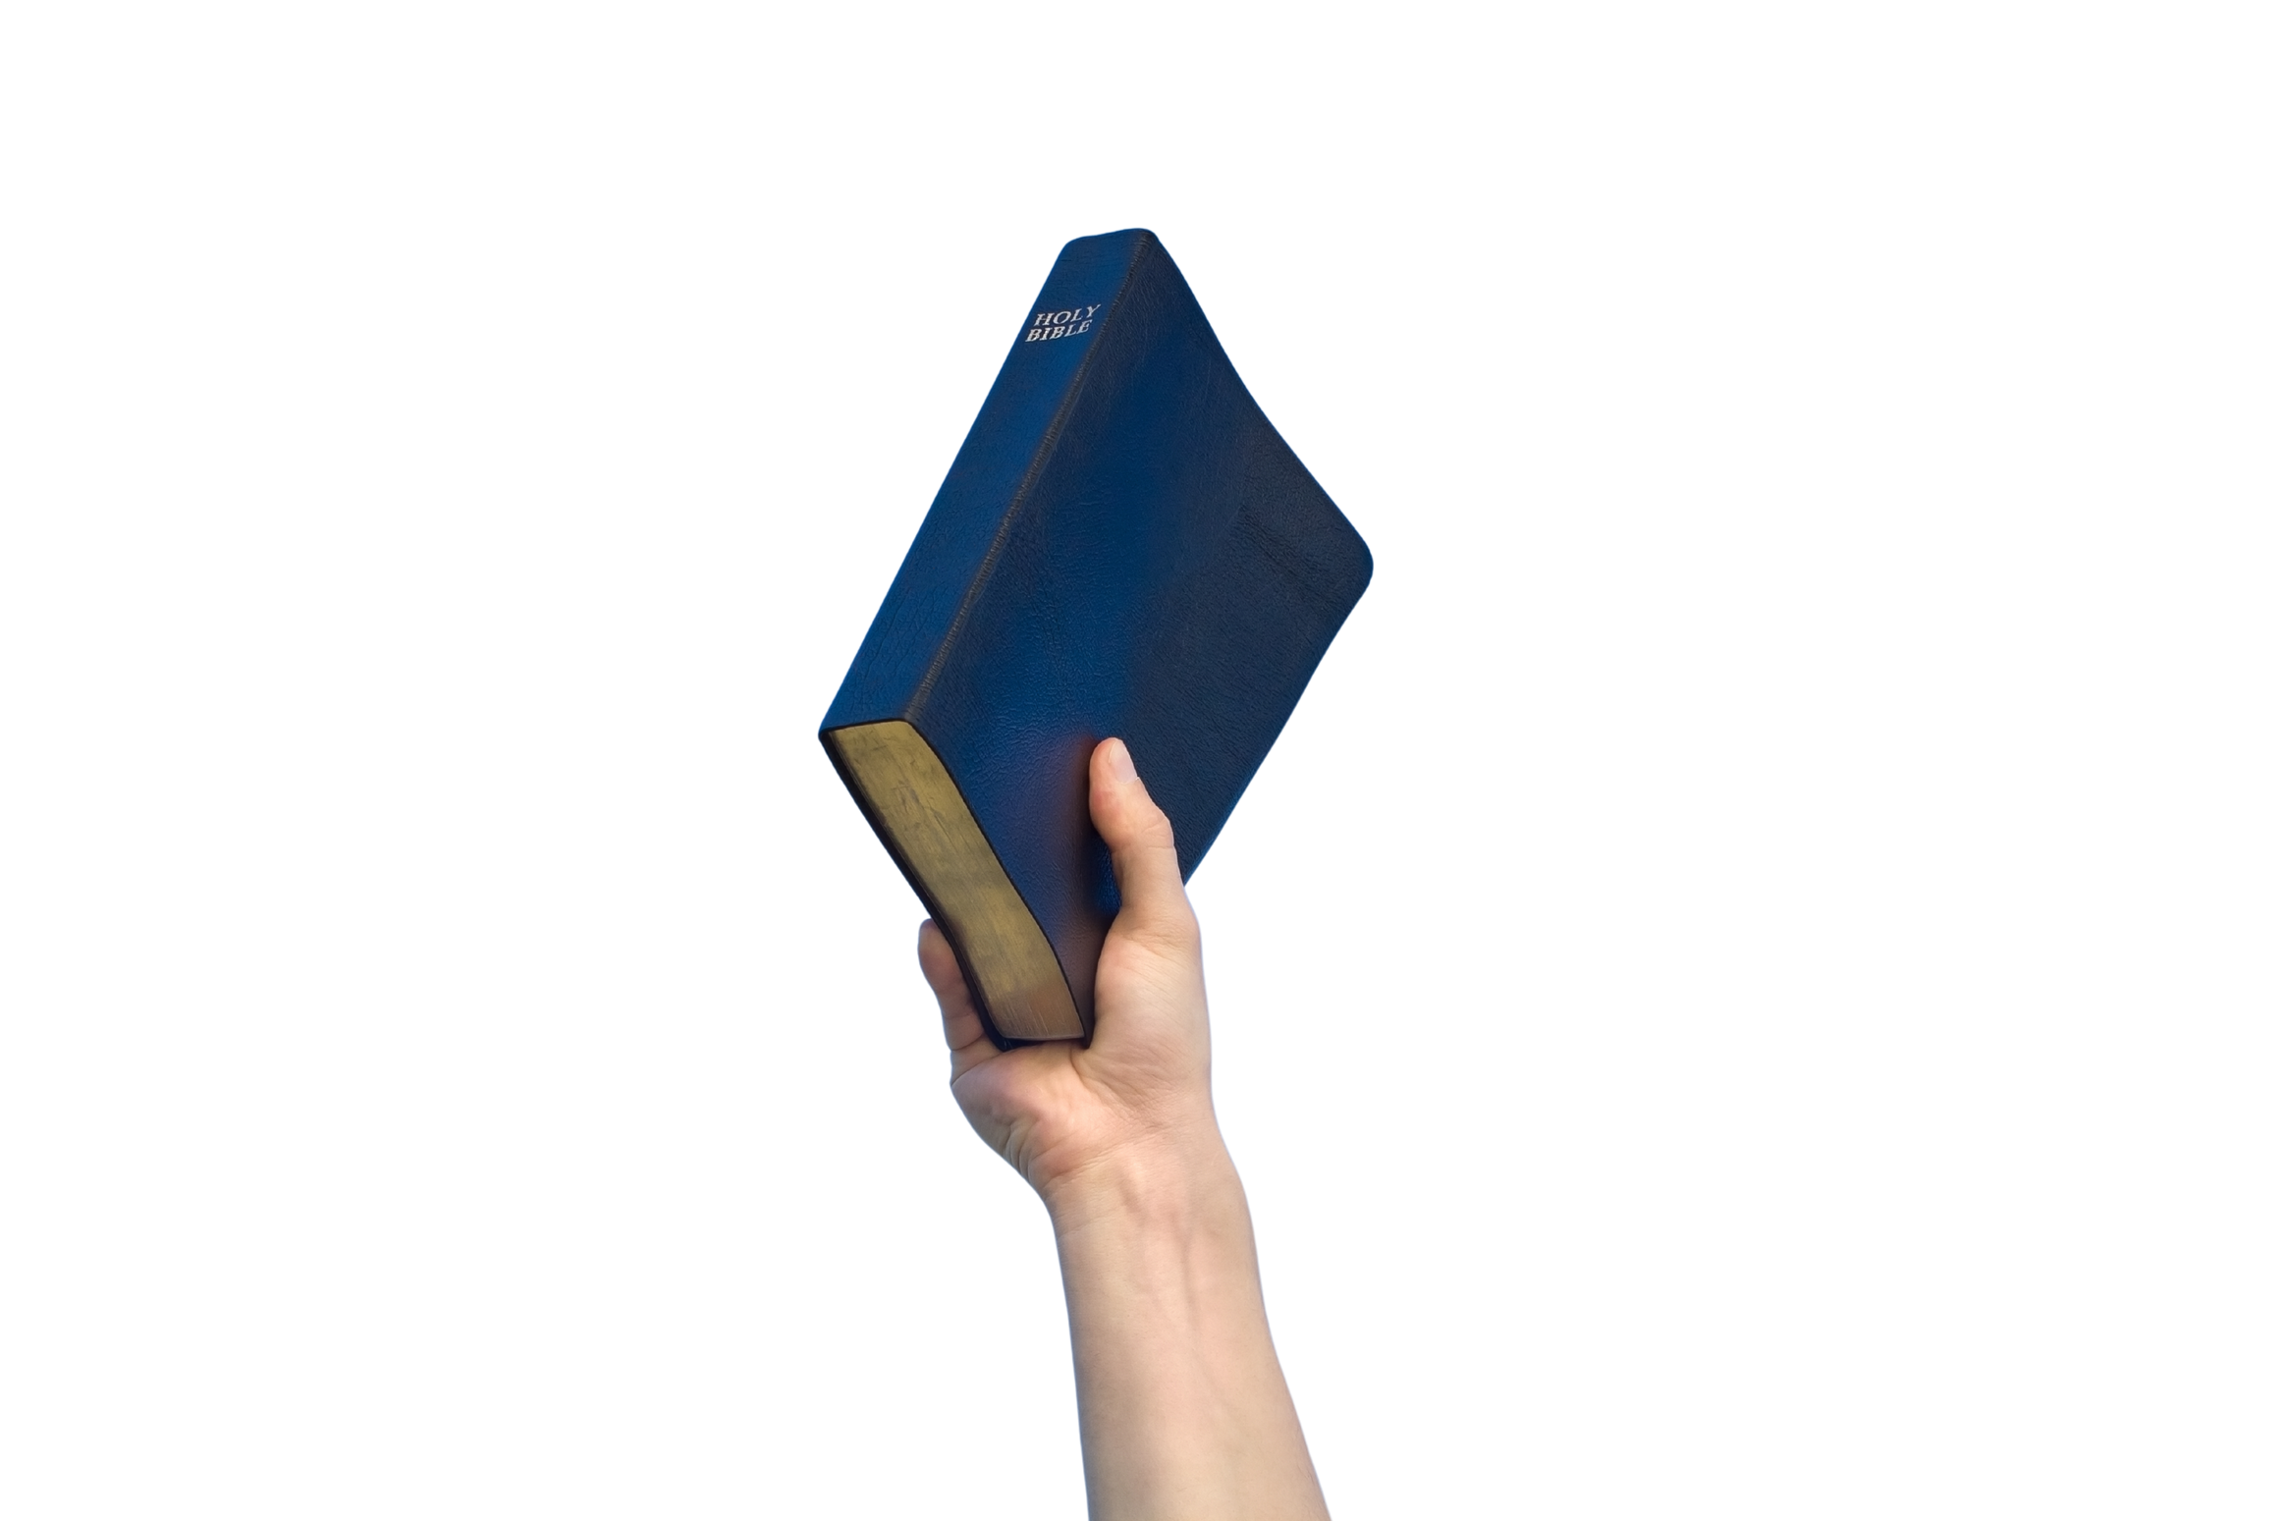
TEXTO BASE
DEUS FAZ QUE O SOLITÁRIO VIVA EM FAMÍLIA. (SL 68:6A)

Slide 4
TRATA-SE DAQUELAS FAMÍLIAS FORMADAS POR CASAIS QUE SE UNEM ONDE UM DELES, OU AMBOS, JÁ TÊM FILHOS DE RELACIONAMENTOS ANTERIORES. APESAR DE UM CONCEITO “MODERNO”, ELE NÃO É AUSENTE NAS ESCRITURAS.
INTRODUÇÃO

Slide 5

I. REFLETINDO SOBRE A FAMÍILIA

Slide 6
1. UMA REALIDADE SEMPRE PRESENTE
2. UM CUIDADO SEMPRE NECESSÁRIO

Slide 7

01. DE QUE MANEIRA OS RELATOS DAS FAMÍLIAS DE JACÓ E DAVI REVELAM QUE A BÍBLIA RECONHECE E ACOLHE A REALIDADE DE ESTRUTURAS FAMILIARES COMPLEXAS? O QUE ISSO NOS ENSINA SOBRE A AÇÃO DE DEUS EM MEIO À IMPERFEIÇÃO HUMANA? LEIA RM 1:16 E 1 CO 1:18.
02. LEIA RM 15:7 E RESPONDA: COMO ESTE TEXTO NOS DESAFIA A REVER NOSSAS ATITUDES EM RELAÇÃO ÀS FAMÍLIAS MOSAICAS PRESENTES NA IGREJA?
03. DE QUE FORMA A IGREJA PODE MANTER O EQUILÍBRIO ENTRE A FIDELIDADE À VERDADE BÍBLICA E A PRÁTICA DA GRAÇA AO CUIDAR DE FAMÍLIAS QUE RECOMEÇARAM APÓS RUPTURAS? LEIA 2 TM 3:16-17 E MT 28:19-20.
04. FAMÍLIAS PRECISAM CONSTANTEMENTE DE ORAÇÃO? A IGREJA DEVE ENSINAR QUE, MESMO QUANDO OS MODELOS IDEAIS FORAM QUEBRADOS, DEUS CONTINUA ESCREVENDO HISTÓRIAS DE REDENÇÃO? LEIA EF 6:18 E JO 4:13-17.

Slide 8

II. VIVENDO EM FAMÍLIA

Slide 9
1. ACOLHA COM INTENCIONALIDADE!
COMO IGREJA, SOMOS CHAMADOS A SER ESSA FAMÍLIA ESPIRITUAL, ONDE VIÚVOS, DIVORCIADOS, ÓRFÃOS E LARES RECONSTRUÍDOS ENCONTREM AMOR E COMUNHÃO VERDADEIRA.

Slide 10
2. ENSINE COM FIRMEZA E GRAÇA!
A PALAVRA DE DEUS É CLARA, E NOSSO DEVER É APRESENTÁ-LA COM SABEDORIA, COMPAIXÃO E CONVICÇÃO. QUANDO AS FAMÍLIAS OUVEM A VERDADE COM AMOR, ELAS NÃO SE SENTEM CONDENADAS, MAS DESAFIADAS A CRESCER.

Slide 11

DESAFIO DA
SEMANA

Slide 12

ORE INTENCIONALMENTE POR UMA FAMÍLIA QUE VIVE COMO UM “MOSAICO.
REFLITA COMO VOCÊ PODE SER INSTRUMENTO DE APOIO PARA ESSA FAMÍLIA.

Slide 13

PRÓXIMO ESTUDO
LIÇÃO 08
IGREJA E FAMÍLIA, O QUE ISSO TEM A VER?

Slide 14


@escolabiblicapromessista
www.editorapromessa.com.br
www.promesisstas.org/lb353
+ CONTEÚDOS

